Slide 1
„PRZEDSZKOLE I RODZINA TO JEDNA DRUŻYNA”
DLACZEGO WSPÓŁPRACA RODZICÓW Z PRZEDSZKOLEM JEST POTRZEBNA?

Slide 2
CO TO JEST WSPÓŁPRACA?
zdolność tworzenia więzi,
współdziałanie z innymi,
umiejętność pracy w grupie,
zdolność osiągania wspólnych celów,
wspólne rozwiązywanie trudności i problemów.

Slide 3
JEDNE Z WAŻNIEJSZYCH EFEKTÓW WSPÓŁPRACY PRZEDSZKOLA I RODZICÓW
OBIEKTYWNE INFORMACJE ODZIECKU.
ROZWÓJ DZIECKA NA MIARĘ JEGO MOŻLIWOŚCI.
EFEKTYWNE KONTAKTY INDYWIDUALNE.
DZIAŁANIA WYCHOWAWCZE NA TYM SAMYM POZIOMIE W DOMU I W PRZEDSZKOLU
PORADNICTWO, ANALIZA SYTUACJI WYCHOWAWCZYCH, WSPÓLNE SZUKANIE ROZWIĄZAŃ.

Slide 4
JAK RODZIC MOŻE WSPOMÓC PRACĘ PRZEDSZKOLA NA RZECZ JEGO DZIECKA?

Slide 5
OTWARTOŚĆ I SZCZEROŚĆ W KONTAKTACH INDYWIDUALNYCH I PRACY WYCHOWAWCZEJ.
Rozmowa o tym co nas niepokoi jako rodziców i wychowawców, dzielenie się spostrzeżeniami i wskazówkami dotyczącymi pomocy w rozwiązaniu trudności.

Slide 6
ZAUFANIE DO OPIEKUNÓW.
Początki w przedszkolu nie są łatwe; dzieciom trudno wyczekać na swoją kolej, chcą być nieustannie w centrum uwagi. Przedszkole uczy zasad rządzących grupą jako całością i daje możliwość nabycia umiejętności współpracy z innymi. Dzięki temu przedszkolak zaczyna rozpoznawać zachowania rówieśników i uczy się reagować na sytuacje, z którymi musi się zmierzyć najpierw w przedszkolu, a potem w dorosłym życiu.

Slide 7
WZAJEMNA POMOC.
Budowanie zaufania dzieci i rodziców polega na wyrobieniu w nich przeświadczenia, że mogą zawsze liczyć na pomoc w przedszkolu. Ważne jest, aby rodzice zaoferowali swoją pomoc. Zadania przedszkola są wszechstronne obejmują nie tylko realizację programu za pomocą różnorodnych form i metod. Rodzice mogą wziąć również aktywny udział realizując zadania przedszkola.

Slide 8
PRZYKŁADOWE ZADANIA KTÓRE SĄ REALIZOWANE DZIĘKI WSPÓŁPRACY Z RODZICAMI.

Slide 9
Obecność na spotkaniach z rodzicami.

Slide 10
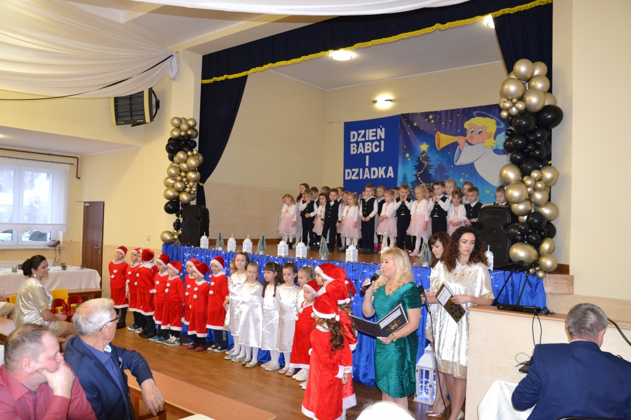
Współudział Rady Rodziców, rodziców i członków rodziny w uroczystościach przedszkolnych i pracach na rzecz placówki.

Slide 11
Współdziałanie placówki ze środowiskiem; np. organizowanie spotkań z przedstawicielami różnych zawodów.

Slide 12
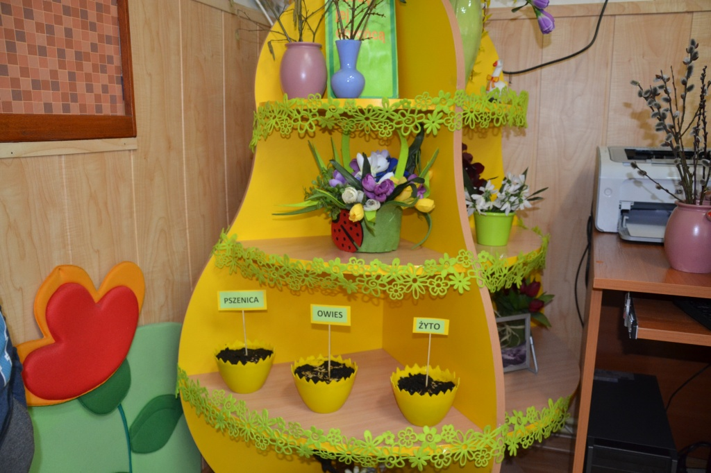
Zaangażowanie rodziców we wzbogacanie bazy materialnej grup i przedszkola np.: dostarczanie materiałów do kącików tematycznych.

Slide 13
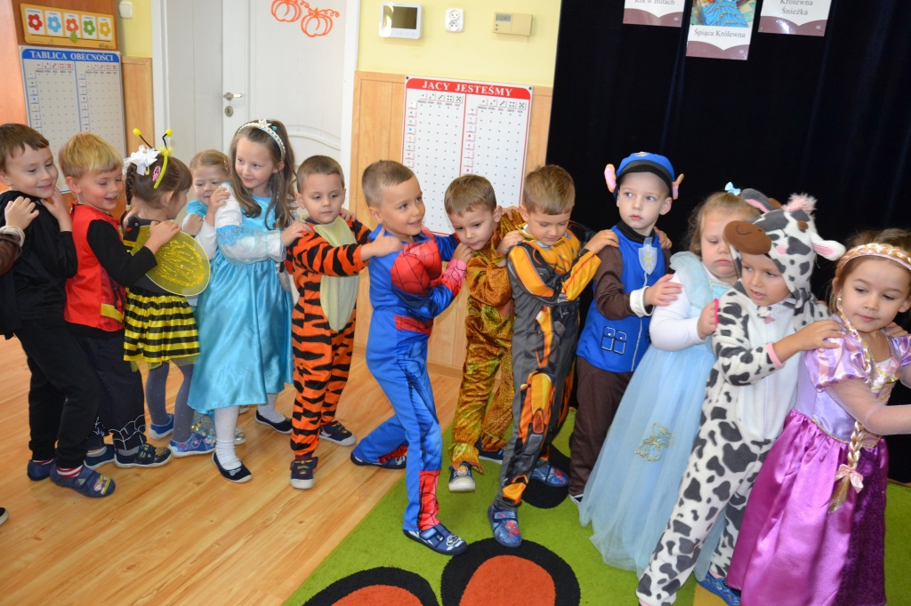
Pomoc rodziców w przygotowaniu strojów i rekwizytów na przedstawienia, uroczystości.

Slide 14
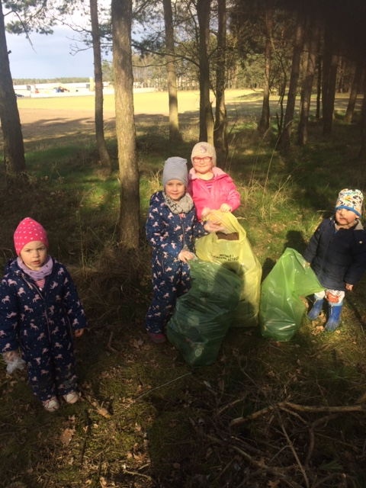
Zainteresowanie i udział rodziców w konkursach i akcjach organizowanych w przedszkolu.

Slide 15
SZANOWNI RODZICE
RAZEM MOŻEMY WIĘCEJ…………..
A NAWET WSZYSTKO☺
DZIĘUJEMY ZA UWAGĘ I ZAPRASZAMY DO DALSZEJ WSPÓŁPRACY!
Opracowała mgr Monika Wasek

